Slide 2
Ce diaporama est une version condensée de la chronologie en ligne en neuf parties, 400 pages, 900 photos et graphiques, en anglais, créée pour le Centenaire de l’Ascension de 'Abdu'l-Bahá et intitulée “The Extraordinary Life of ‘Abdu’l-Bahá.”
Veuillez télécharger ce diaporama sous format PDF et non PowerPoint, car ce dernier corrompt le formatage.
Veuillez consulter la chronologie pour de nombreuses autres histoires, cartes et photos : https://theutteranceproject.com/the-extraordinary-life-of-abdul-baha/

Slide 5
Voici la ville de Shíráz, en Perse en 1906. Nous sommes le 23 mai 1844, et un événement capital est sur le point de se produire...

Slide 6
Dans l'heure qui précède le coucher du soleil, et dans cette pièce de Sa maison, le Báb révèle à Mullá Ḥusayn qu'il est le Promis, venu préparer la voie à une nouvelle Manifestation de Dieu.

Slide 7
Six heures après la naissance de la religion bahá'íe, le Parfait Exemple de ses enseignements voit le jour à Téhéran, à 900 kilomètres de là. Mírzá Ḥusayn 'Alí (celui que le Báb a annoncé et qui sera plus tard connu sous le nom de Bahá’u’lláh) et sa femme Navváb nomment l'enfant 'Abbás. Il sera plus tard connu sous le nom de ‘Abdu’l-Bahá.

Slide 8
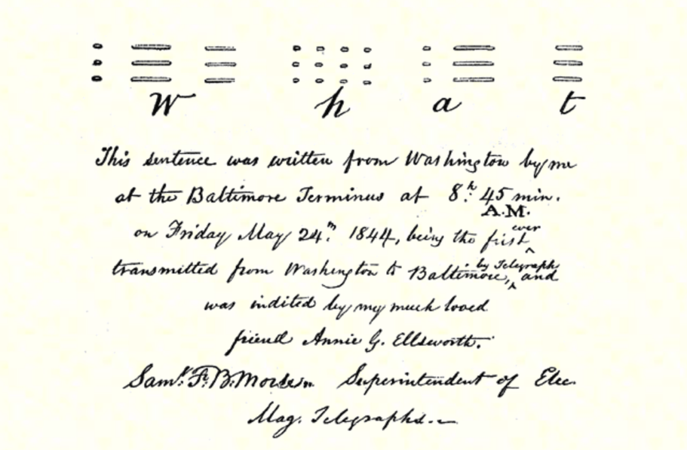
Vingt-quatre heures plus tard et à 10 000 km de distance, à Washington D.C., le tout premier message longue distance est transmis par télégraphe à Baltimore. La naissance des communications modernes annonce une nouvelle ère pour l'humanité.

Slide 10
Né dans une famille noble, ‘Abdu’l-Bahá mène une vie confortable à Téhéran et à Mazindárán, que cette image représente. C'est dans ce cadre rural que se déroule l'histoire de ‘Abdu’l-Bahá offrant des moutons à des bergers lors d'un barbecue à la campagne.

Slide 11
Après une tentative ratée d'attentat à la vie du Sháh par des Bábís devenus furieux par le Martyre du Báb, les représailles sont sévères. Baháu'lláh, le fils de ministre devenu l'un des membres les plus éminents de la communauté bábíe, est particulièrement attaqué : Il est torturé par des bastonnades, il est amené pieds nus à Téhéran, enchaîné et emprisonné, tandis que son épouse Navváb et ses enfants, désormais totalement démunis, luttent pour survivre tout en s'inquiétant du sort de Baháu'lláh. (La photo montre l’exemple d’une bastonnade sur la plante des pieds d’un condamné).

Slide 12
En août 1852, Baháu’lláh est jeté dans le donjon le plus notoire de Perse, le Siyáh-Chál, un enfer pestilentiel infesté de vermine réservé aux pires criminels. C'est dans ces conditions que Bahá’u’lláh reçoit la Révélation Divine indiquant qu'il est Celui qu'annonçait le Báb. Il ne confie ceci à personne.

Slide 14
Au cœur d'un hiver glacial et avec des vêtements inadéquats, Baháu’lláh et sa famille sont exilés à 1 000 km de Téhéran à Baghdád. Navváb est enceinte pendant cette dure épreuve, et ‘Abdu’l-Bahá souffre d'engelures aux pieds.

Slide 16
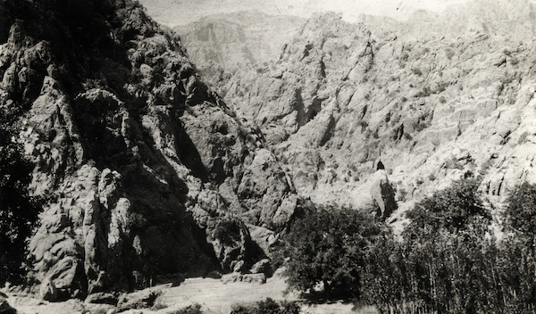
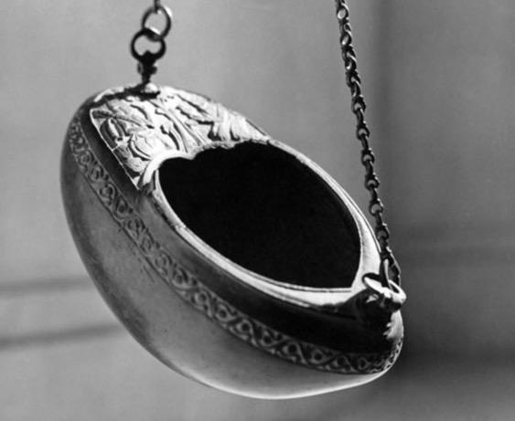
Peu après son arrivée en avril 1853, la rancœur et la jalousie venimeuses de certains au sein de la communauté bábíe sans chef de Bagdád obligent Bahá'u'lláh à se retirer afin de s’installer dans des grottes des montagnes du Kurdistán (à gauche) sous l'apparence d'un derviche. Le kashkúl, bol à aumônes des derviches, représenté à droite, appartenait à Bahá’u’lláh.

Slide 17
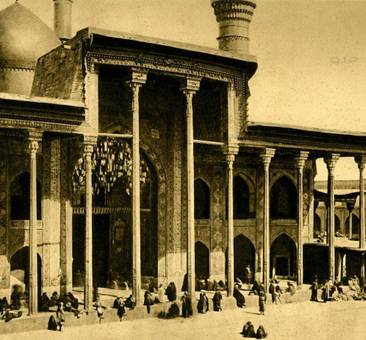
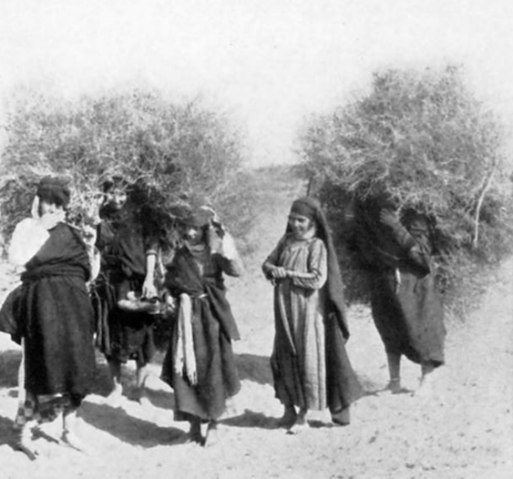
Lorsque Bahá’u’lláh retourne à Baghdád en 1856, ‘Abdu’l-Bahá est presque un adolescent. Lorsqu’il atteint 14 ans, ‘Abdu’l-Bahá fréquente les mosquées et donne des interprétations magistrales des versets coraniques. Son amour pour les pauvres est déjà légendaire, puisque, pendant ses années à Baghdád, il visite, notamment, la maison d'un humble cueilleur d'épines, dont la femme lui sert un jour un gâteau brûlé, un souvenir qu'il chérira pendant des décennies. (Photo à droite : cueilleuses d’épines en Iraq au début du 20ème siècle)

Slide 18
Avant son second exil forcé à l’intérieur de l'Empire ottoman, Bahá’u’lláh révèle publiquement Sa Mission pendant douze jours commençant le 21 Avril 1863, période connue sous le nom de la « Fête Suprême de Riḍván ». (La photographie ci-jointe montre l’endroit où a eu lieu, à Baghdád, cette Déclaration, endroit appelé le « Jardin de Riḍván ». Photo datant du début du 20ème siècle.

Slide 21
Au cours de ce très long voyage, la Sainte Famille campe plus de soixante fois dans des caravansérails et des tentes. Les femmes voyagent dans des howdas, illustrées ci-dessus, et ‘Abdu’l-Bahá, alors âgé de 19 ans, veille à l'approvisionnement des personnes et des quelque soixante animaux de la caravane.

Slide 22
Bahá’u’lláh et sa famille arrivent à Constantinople (Istanbul) en août 1863, et sont à nouveau exilés quatre mois plus tard à Adrianople (Edirne).

Slide 23
Le voyage à Adrianople est le plus court que la Sainte Famille aura à faire durant leurs exils,
mais ce voyage au milieu de l'hiver le plus froid depuis 40 ans, est de loin le pire, leur coûtant presque à tous leur vie. ‘Abdu’l-Bahá souffre à nouveau d'engelures.

Slide 24
Bahá’u’lláh et sa famille vivent à Andrinople pendant quatre ans. C'est là que Bahá’u’lláh envoie ses Tablettes aux dirigeants et aux chefs religieux du monde entier. ‘Abdu’l-Bahá est le bouclier de son père, son secrétaire, et prend soin de sa mère et de ses jeunes frères et sœurs, Mírzá Miḥdi et Bahíyyih Khánum.
Photo: Courtesy of Necati Alkan

Slide 25
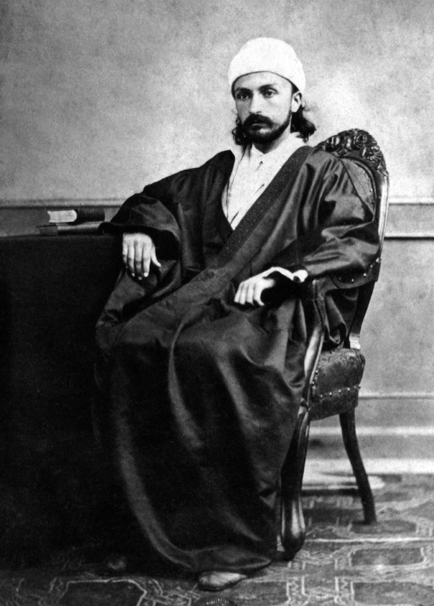
C'est la première photographie que nous ayons de ‘Abdu’l-Bahá, prise à Adrianople, entre 1864 et 1868, alors qu'il avait entre 24 et 28 ans.
À un moment donné à Andrinople, Bahá’u’lláh, encore au tout début de son ministère, révèle le Súriy-i-Ghuṣn, la Tablette de la Branche, où il dévoile en partie la station de ‘Abdu’l-Bahá. À gauche, les termes employés par Bahá’u’lláh pour désigner ‘Abdu’l-Bahá dans cette Tablette.

Slide 27
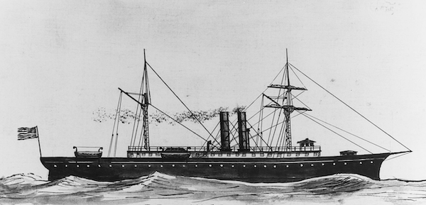
Après quatre années passées à Andrinople, Bahá’u’lláh est exilé aux confins de l'Empire ottoman, dans la colonie pénitentiaire de St-Jean-d’Acre (‘Akká). Le bateau à vapeur de l'Austrian Lloyd sur lequel la Sainte Famille a voyagé ressemblait beaucoup à l'aquarelle ci-dessous.

Slide 28
Bahá’u’lláh, sa famille et leurs compagnons d’exil sont incarcérés dans la ville-prison de St-Jean-d’Acre (‘Akká). Beaucoup périront à l'intérieur de ses murs, presque tous tomberont gravement malades, et ceux qui survivront souffriront de douleurs indicibles.

Slide 31
Peu après leur arrivée dans les baraquements, la typhoïde, la fièvre et la dysenterie se déclarent et ‘Abdu’l-Bahá soigne seul les soixante exilés pour les remettre sur pied. Lorsqu'ils sont rétablis, lui-même tombe malade et manque de mourir.

Slide 32
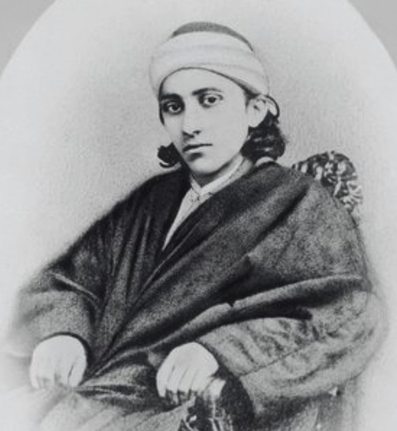
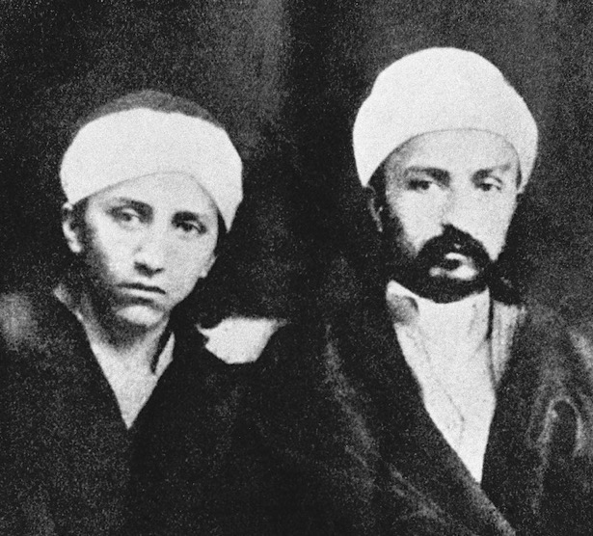
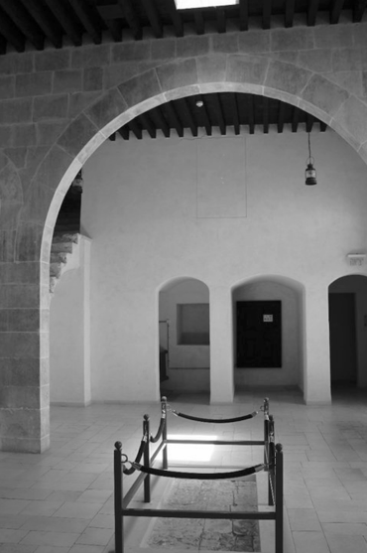
Le 22 Juin 1870, Mírzá Miḥdí, le fils cadet de Bahá'u'lláh, fait les cent pas sur le toit de la caserne, plongé dans la méditation et la prière. En ce jour tragique, il ne se souvient pas de compter ses pas, comme il le fait habituellement afin d'éviter une lucarne ouverte. Il tombe et atterrit sur une caisse, qui lui transperce la poitrine. La mort du jeune frère de ‘Abdu’l-Bahá est un coup dévastateur pour toute la Sainte Famille.

Slide 34
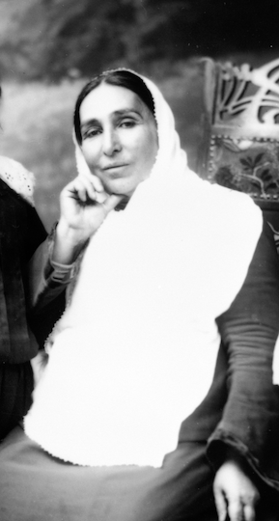
Le 8 mars 1873, ‘Abdu’l-Bahá épouse Munírih Khánum, que Bahá’u’lláh avait vue en rêve avec un visage lumineux (“Munírih” signifie lumineuse, et c'est un titre que Bahá’u’lláh lui a donné). Munírih Khánum aura neuf enfants avec ‘Abdu’l-Bahá, dont cinq mourront dans l'air empoisonné de ‘Akká, et leur mariage durera 48 ans, (1897-1921) jusqu’à la mort de ‘Abdu’l-Bahá. Dans ses mémoires, Munírih Khánum se souvient des mois précédant son mariage, lorsqu'elle regardait ‘Abdu’l-Bahá nager dans la mer Méditerranée. La photo ci-dessous est de la côte de ‘Akká.

Slide 35
Au cours des neuf premières années de leur détention à St-Jean-d’Acre (‘Akká), Bahá’u’lláh et ‘Abdu’l-Bahá, leur estime grandit de plus en plus chez les notables de la ville. Vers 1873-1875, un aimable gouverneur de ‘Akká demande à Bahá’u’lláh la permission de lui rendre service et Bahá’u’lláh lui suggère la réparation de l'aqueduc de ‘Akká, tombé en ruine au cours des trente dernières années, proposition acceptée par ce gouverneur…

Slide 37
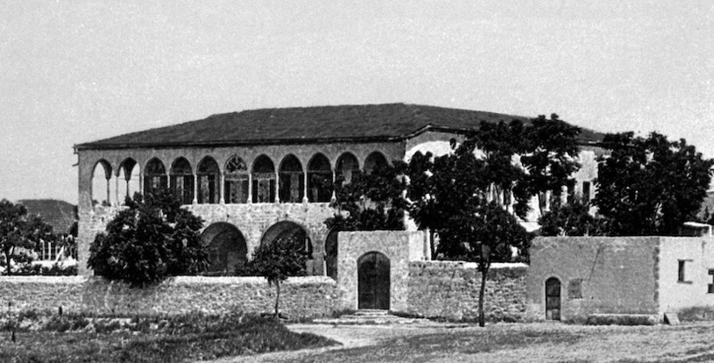
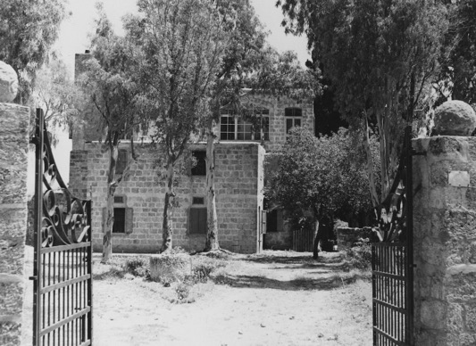
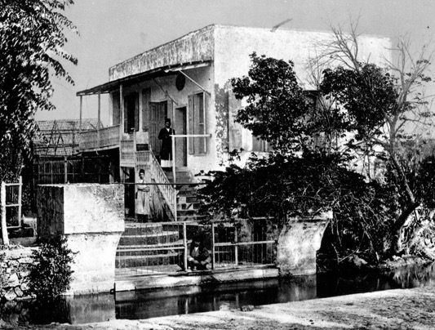
En 1877, ‘Abdu’l-Bahá réussit à convaincre son Père de se retirer à la campagne. En effet, Bahá’u’lláh avait déclaré qu'il n'avait pas vu de verdure depuis près de dix ans. Installé dans le Manoir de Mazra’ih, loué par 'Abdu'l-Bahá, Bahá'u'lláh put enfin vivre entouré de plantes, de fleurs, d'herbe et d'arbres fruitiers... (Les photos montrent le Manoir de Mazra‘ih, le Jardin de Riḍván, et le Manoir de Bahjí, tous les 3 près de ‘Akká).

Slide 38
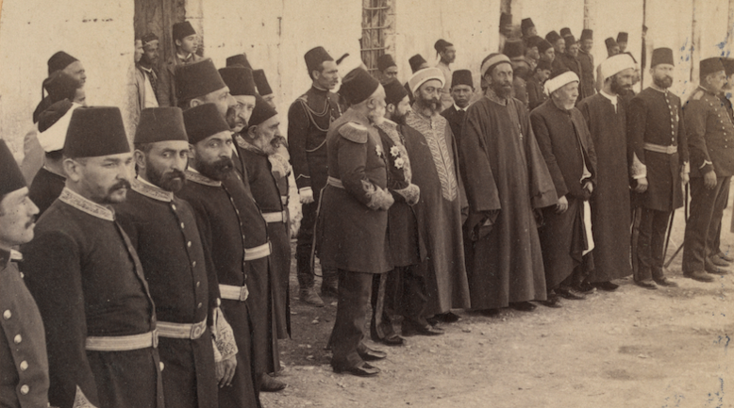
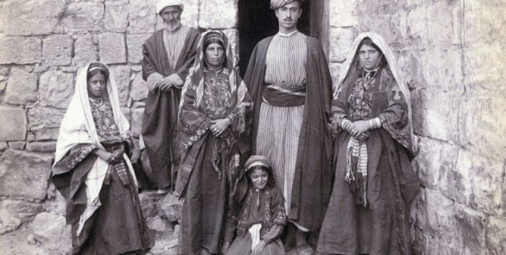
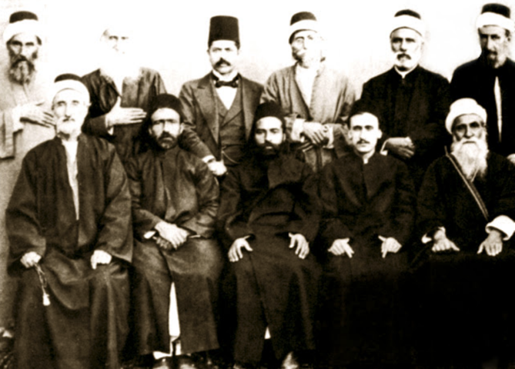
Pendant que Bahá’u’lláh est à la campagne, ‘Abdu’l-Bahá reste à ‘Akká, il conseille les notables et les chefs religieux (comme ceux de la photo en haut à gauche), sert la population de ‘Akká, qui fait la queue pour lui parler aux premières heures de chaque matin (des Palestiniens du début du 20ème siècle en haut à droite). Mais ‘Abdu’l-Bahá assume également des responsabilités pour libérer Bahá’u’lláh et gérer l'afflux de pèlerins (photo en bas à droite).

Slide 39
Bien qu'il soit toujours prisonnier de l'Empire ottoman, ‘Abdu’l-Bahá est autorisé à se rendre à Beyrouth, au Liban (photo ci-dessous), à l'invitation du gouverneur. C'est à cette occasion, en juin 1880, que Bahá’u’lláh rédige une autre Tablette sur la station de ‘Abdu’l-Bahá, la Lawḥ-i-‘Arḍ-i-Bá (Tablette de la Terre de Bá)

Slide 40
‘Abdu’l-Bahá subit trois pertes dévastatrices en étroite succession : la mort de sa sainte mère Navváb en 1886, et de son oncle loyal et inébranlable Mírzá Músá en 1887, puis celle de son fils bien-aimé Ḥusayn.

Slide 41
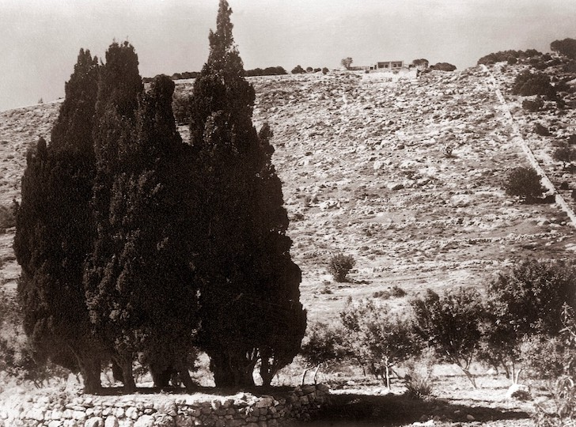
Lors d'une visite à Haïfa en juin 1891, un an exactement avant le décès de Bahá’u’lláh, celui-ci se tient devant ce bosquet de jeunes cyprès et indique à ‘Abdu’l-Bahá l'endroit précis où il doit construire le sanctuaire du Báb. (Photo de ces cyprès adultes, plus de dix ans après)

Slide 43
Lorsque Bahá'u'lláh décède le 29 mai 1892, 'Abdu'l-Bahá dépose sa dépouille sacrée dans ce qui deviendra le sanctuaire de Bahá'u'lláh, le lieu le plus sacré du monde pour les bahá'ís. Dans son testament, Bahá'u'lláh nomme 'Abdu'l-Bahá le Centre de l'Alliance. C'est sur ses épaules que reposent, désormais, la croissance et le bien-être de la Communauté mondiale bahá'íe. ‘Abdu’l-Bahá est celui qui doit s'occuper des préoccupations immédiates des bahá'ís et avoir une vision à long terme pour le développement de la Foi de Bahá'u'lláh, qualités qu'il démontrera à maintes reprises tout au long de son Ministère de 29 années.

Slide 46
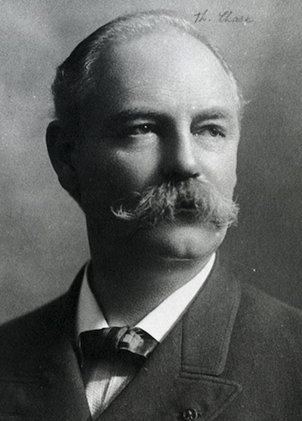
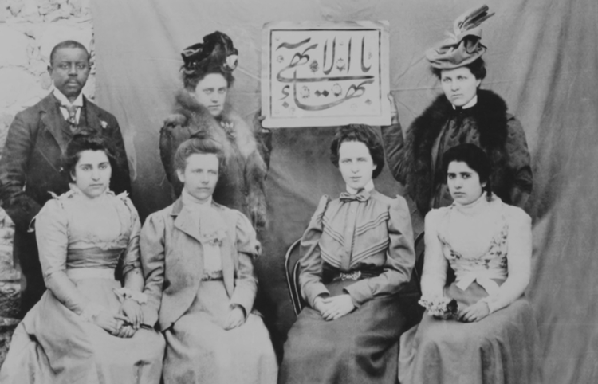
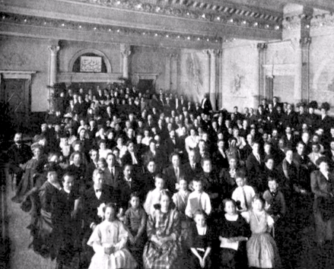
Thornton Chase (à gauche) devient le premier bahá'í américain en 1894. Quatre ans plus tard, les premiers groupes de pèlerins occidentaux commencent à arriver à ‘Akká pour rencontrer ‘Abdu’l-Bahá (au centre). Grâce aux encouragements patients de ‘Abdu’l-Bahá, neuf ans plus tard, le 21 mars 1909, le jour même où ‘Abdu’l-Bahá enterre la dépouille du Báb, se tient la première convention nationale des États-Unis (à droite).

Slide 48
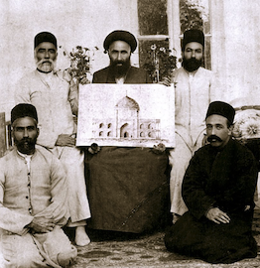
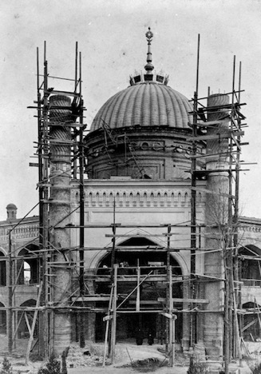
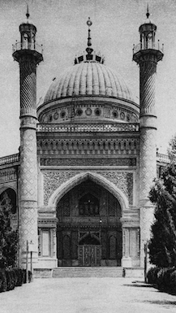
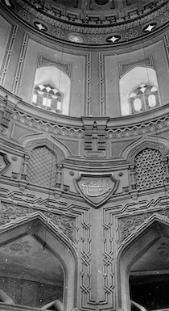
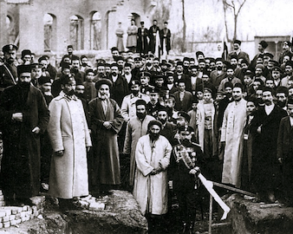
En 1893, la conception est approuvée. La première pierre est posée en 1902, la construction est partiellement achevée en 1907 et terminée en 1919.

Slide 50
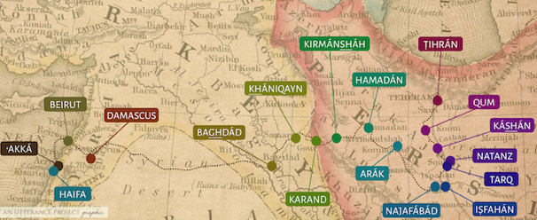
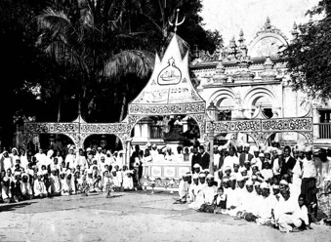
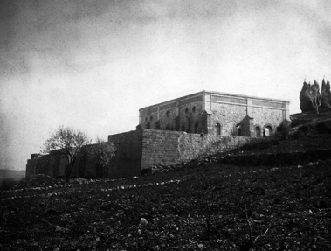
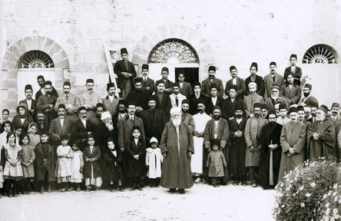
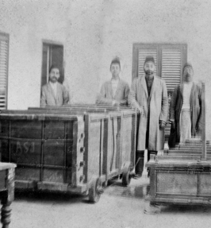
La carte indique le voyage des restes du Báb vers la Terre Sainte à partir de 1898 - 1899. En haut et en bas à droite : le sarcophage de marbre achevé en Birmanie et la caisse en Terre Sainte. En bas à gauche et au centre : le sanctuaire achevé en 1909. ‘Abdu’l-Bahá a enterré la dépouille du Báb le 21 mars 1909. Selon les mots de ‘Abdu’l-Bahá : « Chaque pierre de cet édifice, chaque pierre de la route qui y conduit, m'ont coûté une peine inouïe et une infinité de larmes pour les soulever et les mettre en place. »

Slide 52
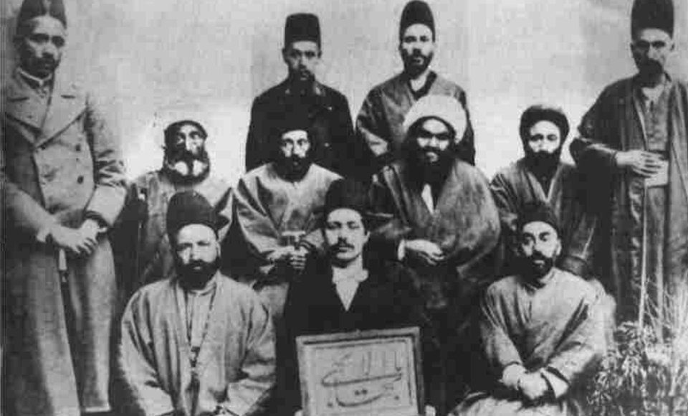
'Abdu'l-Bahá favorise la croissance de la Communauté Bahá'íe de la Perse. C’est ainsi que, en 1899, la première Assemblée Spirituelle Locale bahá’íe du monde est élue à Téhéran. Parmi les membres, on trouve les quatre « Mains de la Cause de Dieu » nommées par Baha’u’llah, dont trois sont assises dans la rangée du milieu à partir de la gauche : Mírzá Ḥasan, connu sous le nom de Adíb (1848-1919) ; Mírzá ‘Alí-Muḥammad, connu sous le nom d'Ibn-i-Aṣdaq (m.1928) ; et Ḥájí Mullá ‘Alí-Akbar (connu sous le nom de Ḥájí Ákhund), (1842-1910).
Pour la liste complète, voir : The Extraordinary Life of ‘Abdu’l-Bahá Part 4

Slide 53
1892 - 1905 sont des années périlleuses. On tente d'attenter à la vie de ‘Abdu’l-Bahá, ses ennemis jaloux répandent d'horribles rumeurs sur lui et le sanctuaire, et ‘Abdu’l-Bahá est réincarcéré dans la ville.
Le danger culmine lorsque Rif Bey est envoyé à la tête de la commission d'enquête en juillet 1905. Il veut pendre ‘Abdu’l-Bahá ou l'exiler à Fízan, en Libye.
Après plusieurs jours d'interrogatoires musclés, la commission est soudainement rappelée après une tentative d'assassinat contre le Sulṭan.

Slide 54
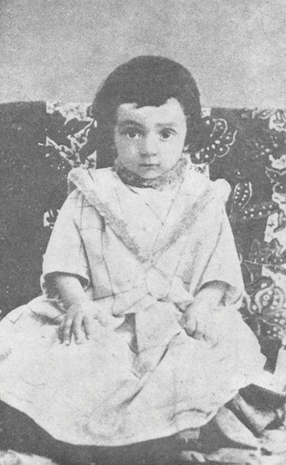
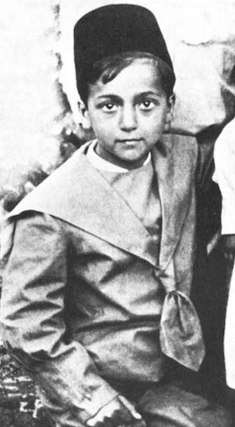
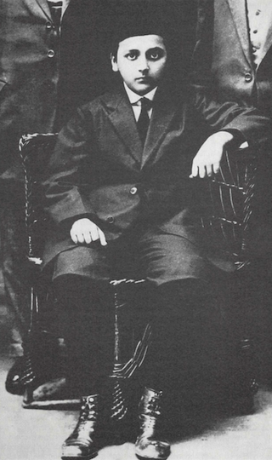
On ne peut sous-estimer le danger que représentaient ces années. ‘Abdu’l-Bahá lui-même dit :« Je suis maintenant en très grand danger et je n'ai plus l'espoir de vivre, même une heure. » C'est à cette époque que ‘Abdu’l-Bahá écrit Sa volonté en testament dans trois documents entre 1901 et 1907, et désigne Shoghi Effendi Rabbáni, son petit-fils,malors un enfant de 4 à 11 ans, comme Son successeur en tant que “Gardien de la Cause de Dieu.”

Slide 55
Entre 1901 et 1907, ‘Abdu’l-Bahá achète des milliers d'acres de terres agricoles à ‘Adasiyyíh et dans trois autres villages agricoles des vallées de la Yarmuk et du Jourdain, et coordonne avec l'Assemblée spirituelle locale de Téhéran l'émigration de fermiers persans sur ces terres pour y faire des cultures.

Slide 56
La Révolution des Jeunes Turcs de 1908 oblige le Sulṭán 'Abdu'l-Ḥamíd II à établir un gouvernement constitutionnel et à libérer tous les prisonniers politiques et religieux. En Août 1908, ‘Abdu’l-Bahá est enfin libre de ses mouvements dans le cadre de l'Amnistie et, enfin à l'âge de 64 ans, pour la première fois depuis son enfance, il devient parfaitement libre. La photo représente une foule rassemblée pour entendre la proclamation de la restauration de la constitution après la révolution des Jeunes Turcs, Empire ottoman, 24 juillet 1908.

Slide 58
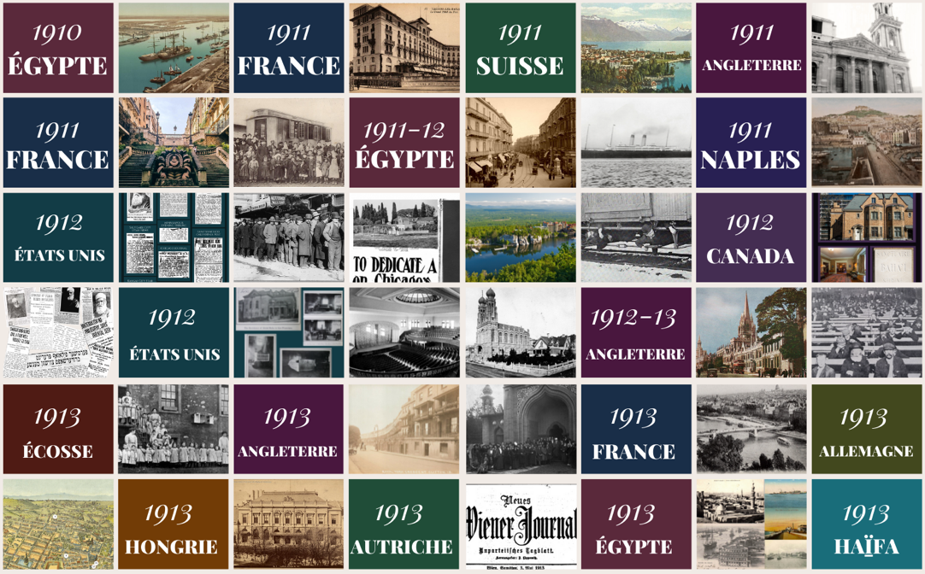
Deux ans après avoir obtenu sa liberté, ‘Abdu’l-Bahá quitte la Terre Sainte et entreprend son voyage herculéen en Occident pour propager la Foi de Bahá'u'lláh dans ces contrées. Shoghi Effendi appellera cet exploit : « la plus remarquable réalisation qui restera, pour toujours, attachée au ministère de ‘Abdu’l-Bahá. »

Slide 59
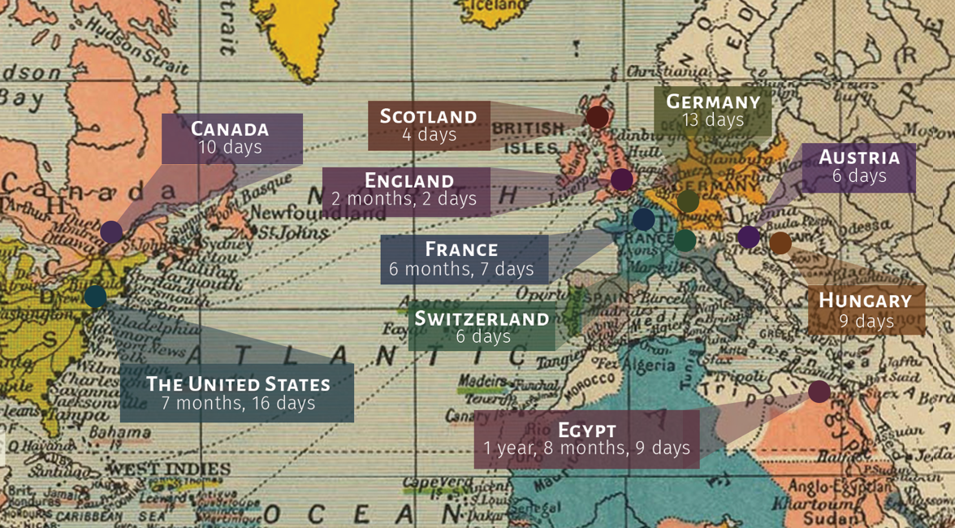
Pendant trois ans, ‘Abdu’l-Bahá ne cessera de voyager et de prendre la parole lors de réunions publiques et privées dans près d'une centaine de villes de dix pays, et rencontrera certains des plus célèbres intellectuels, hommes d'affaires et politiciens de nombreux horizons et nationalités. Il servira les pauvres dans presque tous les pays qu'il visitera, et transformera les cœurs et élèvera les âmes partout où il ira.

Slide 60
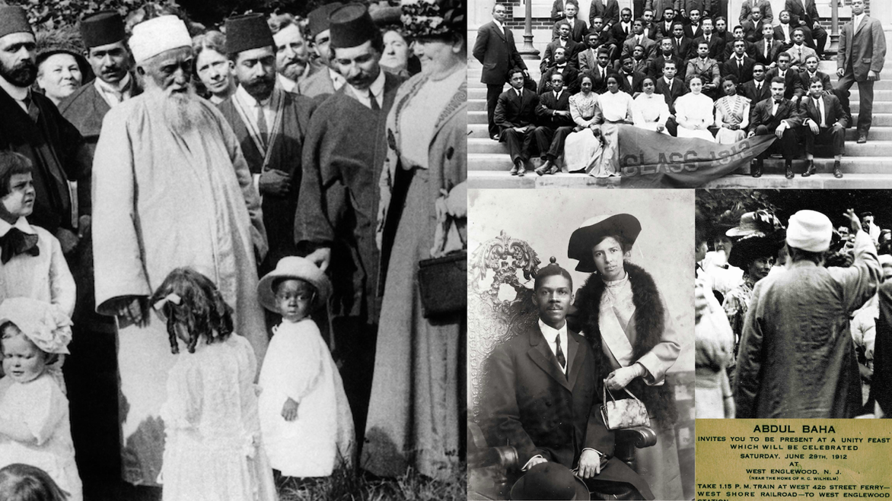
L'unité raciale est l'un des sujets les plus chers à ‘Abdu’l-Bahá, et il encourage sans cesse les croyants américains à favoriser l'unité avec leurs frères et sœurs noirs. ‘Abdu’l-Bahá organise deux fêtes de l'unité aux États-Unis, prend la parole à l'université Howard, une institution entièrement afro-américaine, et encourage chaleureusement le premier mariage interracial bahá'í entre Louis Gregory et Louisa Mathew.

Slide 61
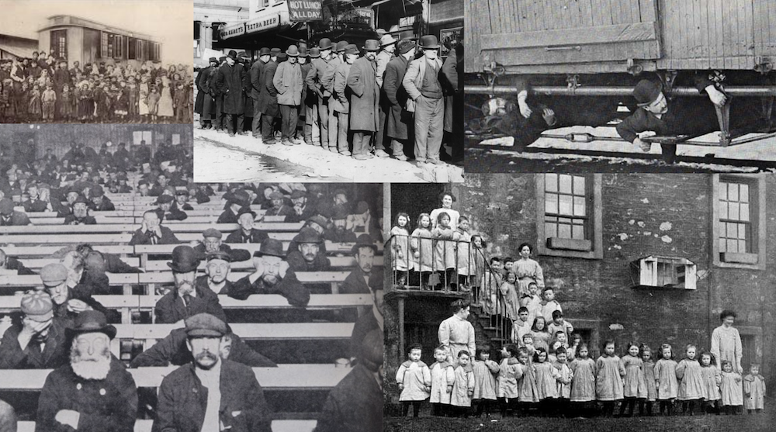
‘Abdu’l-Bahá cherche à faire des rencontres significatives avec les humbles et les pauvres dans chaque pays qu’il visita. Les enfants pauvres de Paris, les hommes de la mission de Bowery à New York, Fred Mortensen qui « roulait sur les rails » à Green Acre, les hommes d'un refuge de l'Armée du Salut et les mères célibataires qui travaillent à Londres, et les enfants d'Édimbourg.

Slide 62
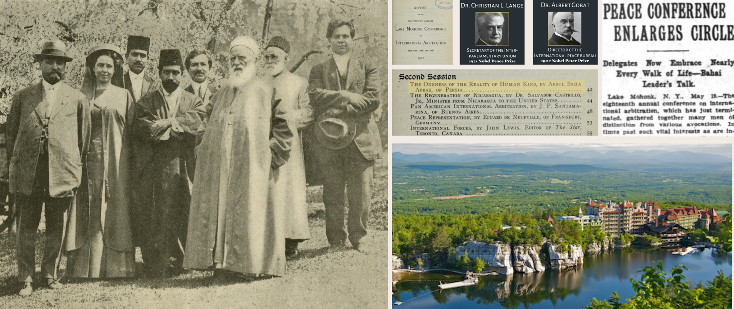
Photo: United States National Bahá’í Archives
Au cours de ses voyages, ‘Abdu’l-Bahá ne cessera d'appeler à la paix et de condamner la guerre dont il prévient l'arrivée. C'est une telle caractéristique de ses voyages que de nombreux articles surnomment ‘Abdu’l-Bahá « l'apôtre de la paix ». Pendant son séjour aux États-Unis, il assiste à la principale conférence sur la paix au lac Mohonk (où deux lauréats du prix Nobel de la paix sont présents) et prononce un discours le deuxième soir.

Slide 63
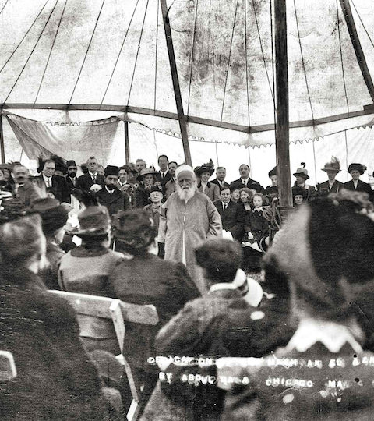
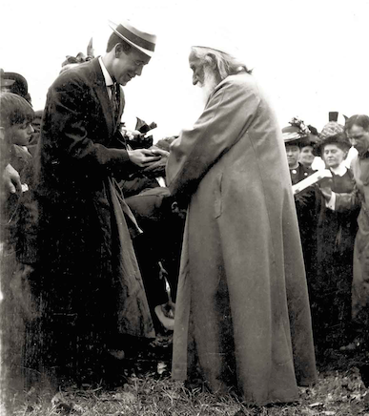
L'un des événements les plus importants des voyages de ‘Abdu’l-Bahá en Occident est la pose de la première pierre du Temple Mère d'Amérique du Nord à Wilmette, le 1er mai 1912.
Photo: United States National Bahá’í Archives
Photo: United States National Bahá’í Archives

Slide 64
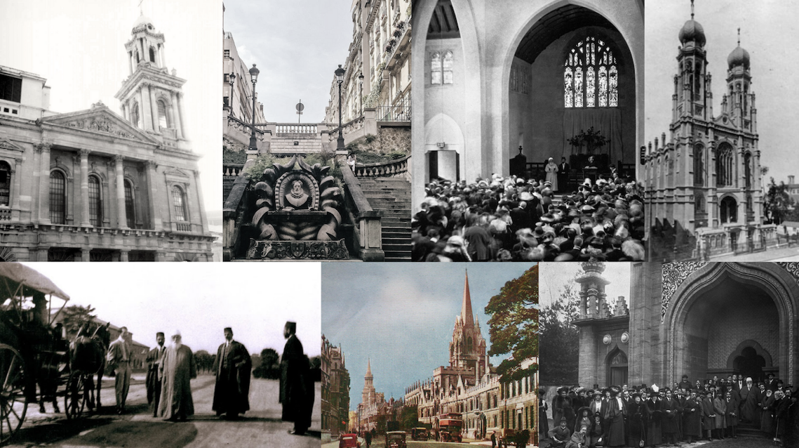
Lieux où ‘Abdu’l-Bahá a parlé : Rangée du haut : City Temple à Londres où ‘Abdu’l-Bahá prononce le premier discours public de sa vie ; les escaliers de la rue de Camoëns où une grande partie des Causeries de ‘Abdu’l-Bahá à Paris ont été donnés ; Plymouth Congregational Church à Chicago, (voir La Promulgation de la paix universelle pour le discours) et Temple Emmanu-El à San Francisco. Rangée du bas : L'université de Stanford, l'université d'Oxford et la mosquée de Woking, en Angleterre.

Slide 65
Cette photo emblématique de ‘Abdu’l-Bahá sous la Tour Eiffel, à Paris, avec un grand nombre d'hommes orientaux illustre parfaitement le dernier long séjour de ‘Abdu’l-Bahá dans cette ville, où il a eu un nombre extraordinaire de réunions avec des personnalités politiques et intellectuelles, et avec des diplomates persans, ottomans et égyptiens, tous rassemblés dans la capitale de la France pour divers sommets. Le graphique de la page suivante donne un aperçu de cette intensité, avec une liste de réunions pour un seul diplomate, l'ambassadeur de la Perse, pendant le séjour de ‘Abdu’l-Bahá à Paris.

Slide 67
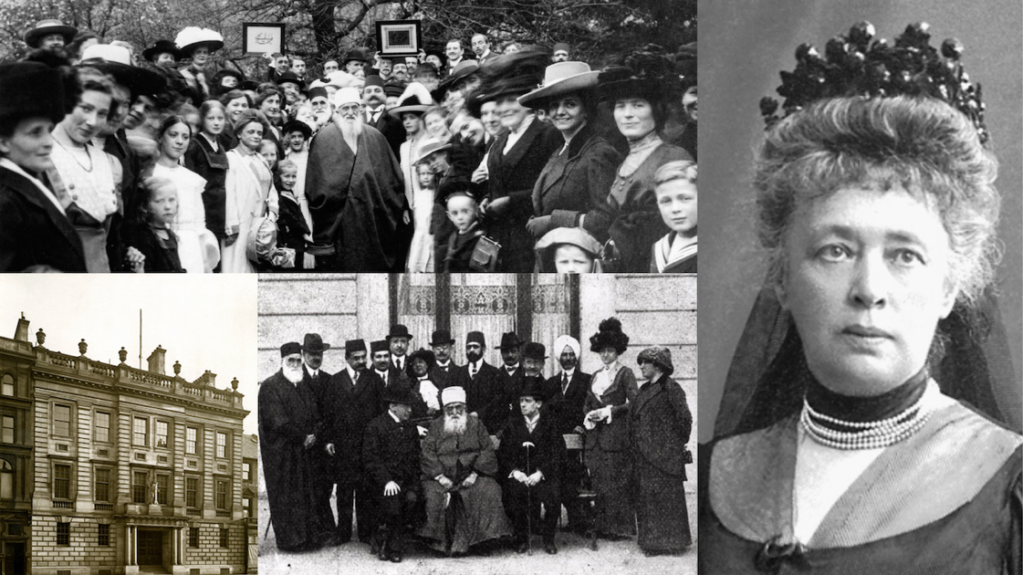
La visite de ‘Abdu’l-Bahá en Allemagne l'enchante, tant par la beauté de l'esprit des croyants que par la beauté du printemps. En Écosse, en bas à gauche, et en Hongrie, en bas au centre, ‘Abdu’l-Bahá visite des pays qui comptent respectivement un et aucun bahá'í. En Autriche, ‘Abdu’l-Bahá rencontre la première lauréate du prix Nobel de la paix, la baronne Von Suttner, photo de droite.

Slide 68
Il y a des articles presque quotidiens pendant les voyages de ‘Abdu’l-Bahá en Amérique, avec des millions de lecteurs, ce qui donne la forte impression que la visite de ‘Abdu’l-Bahá était un phénomène médiatique, en plus des centaines de milliers de personnes qui l'ont entendu parler. Voir l'encadré suivant pour une ventilation des conférences et des articles de journaux pendant les voyages de ‘Abdu’l-Bahá en Occident.

Slide 69
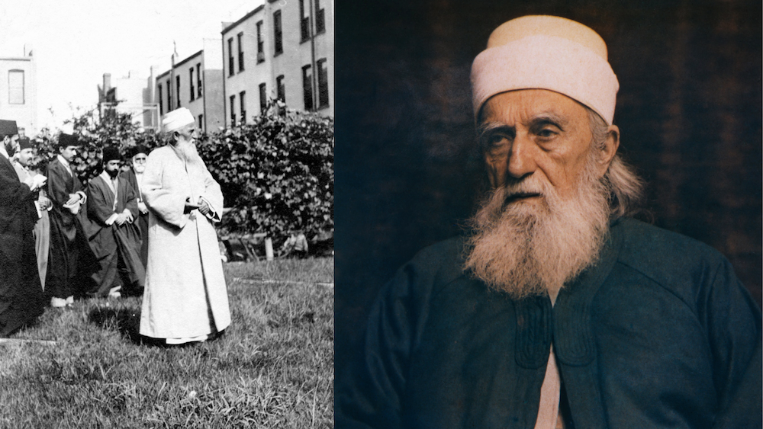
Le voyage de ‘Abdu’l-Bahá est résolument moderne. Sa voix est enregistrée à New York et à Budapest, deux films sont réalisés sur lui à New York, dont celui de Brooklyn (à gauche), et le seul portrait en couleur que nous ayons de lui est réalisé à Paris par Valentin Vaucamps (à droite).

Slide 71
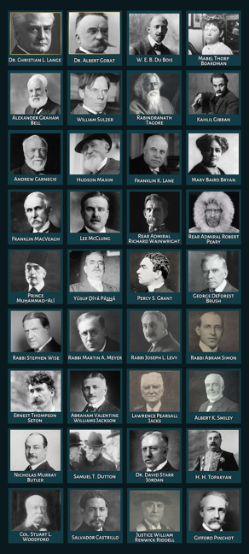
Parmi les personnalités rencontrées par ‘Abdu’l-Bahá au cours de ses voyages figurent des scientifiques, des explorateurs, des hommes politiques, des écrivains et des artistes de renommée mondiale (Kahlil Gibran, W.E.B. Du Bois, le frère du Khédive d’Égypte, Félix Moscheles, Henri Bergson...).Voir les sections “Prominent Personalities” dans The Extraordinary Life of ‘Abdu’l-Bahá Part 6 et Part 7

Slide 74
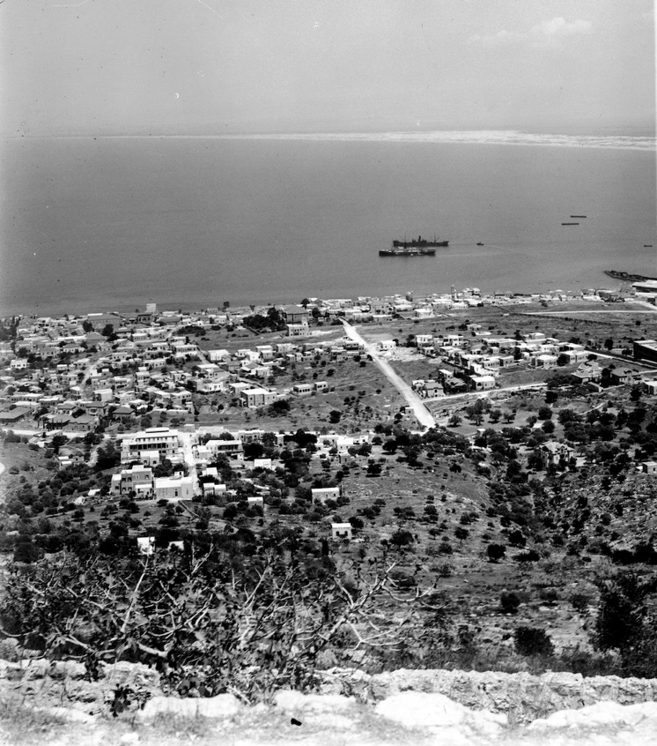
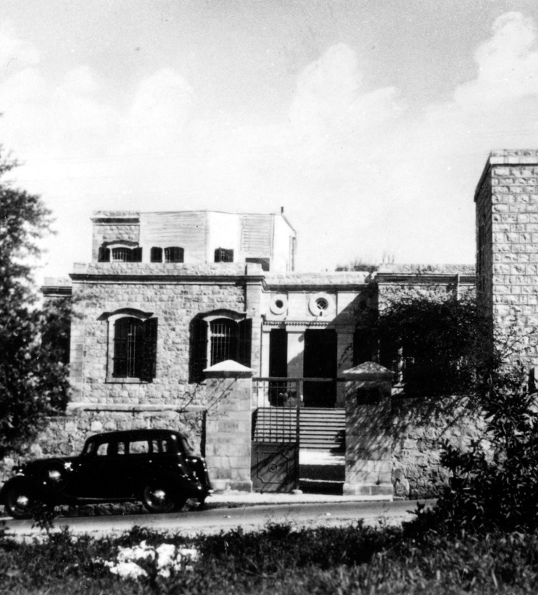
‘Abdu’l-Bahá rentre enfin chez lui (à droite) le 5 décembre 1913, après une absence de trois ans. Après quelques semaines passées avec sa famille, autour des sanctuaires du Báb et de Bahá’u’lláh, et à rendre visite à des amis à Haïfa et à ‘Akká, ‘Abdu’l-Bahá passe un mois dans la vallée du Jourdain et ses environs.

Slide 75
Une photographie non datée montrant toutes les femmes de la Sainte Famille avec des femmes pèlerines et résidentes. De gauche à droite, assises dans la rangée du milieu : ❈ Munavvar Khánum (la quatrième fille de ‘Abdu'l-Baha et Munírih Khanum) ; ❈ Ṭúbá Khánum (la deuxième fille de 'Abdu'l-Bahá et Munírih Khánum); Bahíyyih Khánum, la plus Plus Sainte Feuille et la sœur de 'Abdu'l-Bahá; ❈ Munírih Khánum, l'épouse de 'Abdu'l-Baha pendant 50 ans; ❈ Ḍíyá'íyyih Khánum (la première fille de 'Abdu'l-Bahá et Munírih Khánum et la mère de Shoghi Effendi); Rúḥá Khánum, (la troisième fille de 'Abdu'l-Bahá et Munírih Khánum)

Slide 76
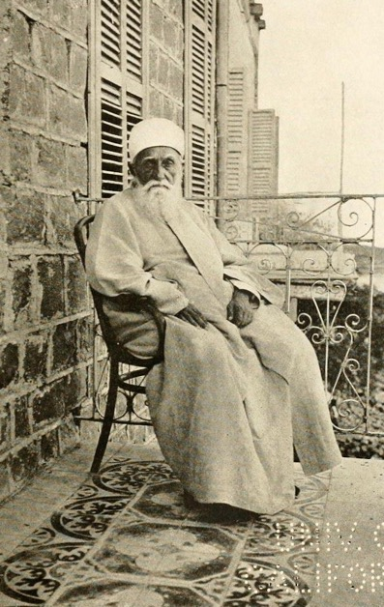
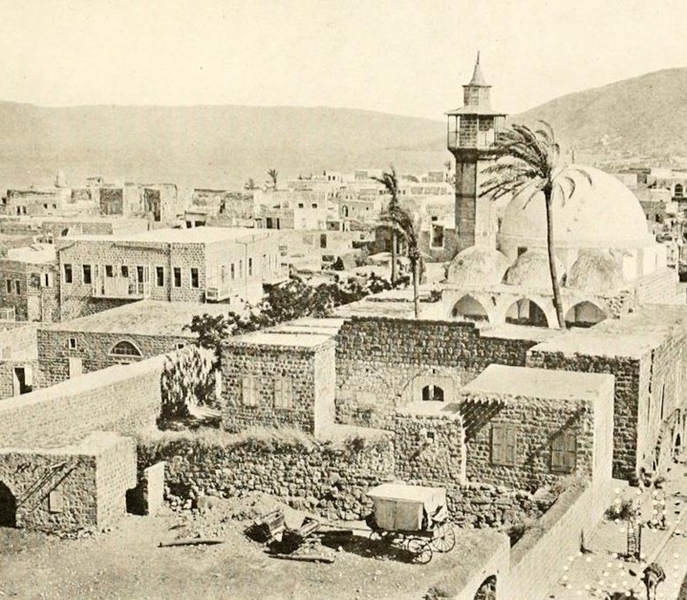
Cette photographie rare de ‘Abdu’l-Bahá à Tibériade en juin 1914, assis sur Son balcon surplombant la mer de Galilée, a été prise par E. M. Newman (voir The Extraordinary Life of ‘Abdu’l-Bahá Part VIII pour plus d'informations). ‘Abdu’l-Bahá a souvent visité Tibériade, et il aimait l'association de cet endroit avec le ministère de Jésus-Christ.

Slide 77
La guerre dont ‘Abdu’l-Bahá avait si ardemment averti est arrivée. ‘Abdu’l-Bahá envoie sa famille et tous les bahá'ís dans les villages druzes des montagnes. Voici une photo de l’époque d'un village druze, mais il ne s'agit pas de 'Abú Sinán.

Slide 78
En plus des pénuries dues à la guerre et d'une récolte exceptionnellement mauvaise causée par une sécheresse, le Liban, la Syrie et la Jordanie sont envahis par un essaim de millions de criquets qui dévorent absolument tout. Près de 500 000 personnes meurent de faim, dont la moitié de la population du Liban. ‘Abdu’l-Bahá se bat tout au long de la guerre pour éviter la famine dans la région de ‘Akká-Haifa. Toutes ces photos proviennent de la collection de la Library of Congress sur la peste acridienne de 1915 en Palestine.

Slide 79
Pendant toute la durée de la guerre, ‘Abdu’l-Bahá passera des jours et des semaines dans les vallées du Jourdain (photo au jour d’aujourd’hui) et de Yarmuk dans ses quatre entreprises agricoles, achetant tout le blé et le maïs qu'il peut trouver (dont une partie qu'il avait lui-même stockée sous terre dans des fosses romaines et qui avait été sauvée des sauterelles).

Slide 80
‘Abdu’l-Bahá gère seul et avec brio la logistique de l'approvisionnement en blé et en maïs, de son expédition par des centaines de chargements de chameaux (voir photo pour des caravanes de chameaux similaires) et de la supervision de la distribution efficace du blé d'une manière juste et équitable, avec l'aide d'associés de confiance.

Slide 81
L'armée britannique progresse rapidement en Palestine, capturant Beersheba, Jaffa, Jérusalem et Jéricho au printemps 1918 et finalement Haïfa en un seul après-midi le 23 septembre 1918, avec une victoire héroïque des deux escadrons de lanciers indiens (photo ci-dessous) qui ont capturé la ville entière avec seulement 8 pertes, à cheval et armés de lances.

Slide 83
La première photo de ‘Abdu’l-Bahá après la guerre, fin 1918, avec un officier britannique à Bahjí.

Slide 84
Pendant deux ans, de 1918 à 1920, Shoghi Effendi apprend aux côtés de son grand-père, ‘Abdu’l-Bahá. Il est le secrétaire de ‘Abdu’l-Bahá, constamment à ses côtés, suivant chaque instruction. Peu après la fin de la guerre, les pèlerins orientaux et occidentaux reviennent (collage).

Slide 85
Pendant la guerre, aux printemps 1916 et 1917, ‘Abdu’l-Bahá révèle 14 Tablettes du Plan Divin, l'une des trois chartes de l'Ordre Administratif de la Foi. Shoghi Effendi consacrera son ministère à la mise en œuvre des dispositions des Tablettes, notre tout premier Plan, et 102 ans plus tard, nous continuons également à mettre en œuvre le Plan que ‘Abdu’l-Bahá nous a donné en avril 1919, lorsque les Tablettes ont été dévoilées à New York. Les photos montrent les participants, un échantillon de deux tablettes originales et les filles qui ont procédé au dévoilement.

Slide 86
Les dernières années de la vie de ‘Abdu’l-Bahá sont incroyablement riches et passionnantes, car la Foi se répand dans plus de 35 pays, alors qu'elle était présente dans 15 pays au début du ministère de ‘Abdu’l-Bahá. Cette carte montre les missions mondiales que ‘Abdu’l-Bahá a inspirées ou auxquelles il a envoyé les bahá'ís. La carte et les détails de chaque entrée se trouvent à l'adresse suivante: The Extraordinary Life of ‘Abdu’l-Bahá Part 8.

Slide 87
Le gouvernement britannique confère à ‘Abdu’l-Bahá l'Ordre le plus excellent de l'Empire britannique le 27 avril 1920, le faisant chevalier sous le nom de « Sir ‘Abdu’l-Bahá ‘Abbás ».

Slide 88
En décembre 1919, ‘Abdu’l-Bahá reçoit une lettre de l'Organisation centrale pour une paix durable. Il dicte en réponse une lourde et extrêmement longue Tablette persane, connue sous le nom de Lawḥ-i-Láhih, ou Tablette de La Haye, que Shoghi Effendi considère comme une « Tablette d'une grande portée. » La photo ci-dessous représente les Participants au Congrès mondial pour la paix qui s'est tenu en 1913 à La Haye.

Slide 89
En 1921, ‘Abdu’l-Bahá reçoit une lettre profondément spirituelle de l'un des plus grands scientifiques du monde, le Dr Auguste Forel.
‘Abdu’l-Bahá répond par une fascinante et magistrale Tablette de 4.000 mots en persan qu'il révèle le 21 septembre 1921, deux mois seulement avant sa mort.
Shoghi Effendi qualifiera plus tard la Tablette au Dr. Auguste Forel de « l'une des plus importantes que le Maître ait jamais écrites. »

Slide 91
‘Abdu’l-Bahá revenant de Bahjí en longeant la côte dans son char à bancs, conduit par le fidèle Isfándiyár, en octobre 1921, un mois avant son décès.

Slide 92
‘Abdu’l-Bahá portant le cercueil d'un croyant, dix jours avant sa mort.
La dernière photo de ‘Abdu’l-Bahá marchant vers la maison des pèlerins.
La dernière Tablette de ‘Abdu’l-Bahá, adressée aux bahá'ís allemands.
Photo: Alexander Meinhard
Photo: United States National Bahá’í Archives
Photo: United States National Bahá’í Archives

Slide 93
La chambre de ‘Abdu’l-Bahá, où Il s'éteint de ce monde à une heure du matin le 28 novembre 1921, il y a cent ans, après avoir vécu une vie parfaitement exemplaire pendant 77 ans.

Slide 94
Le câble envoyé par Bahíyyih Khánum, la plus Plus Sainte Feuille et sœur de ‘Abdu’l-Bahá le jour du décès de ‘Abdu’l-Bahá, informant le monde de la nouvelle dévastatrice.

Slide 95
Quelques notables arrivent pour le cortège funèbre. Au final, le commissaire britannique pour la Palestine et le mufti de Haïfa, ainsi que d'autres notables seront présents.
Photo: United States National Bahá’í Archives

Slide 96
Le cercueil contenant les restes sacrés de ‘Abdu’l-Bahá est sorti de la maison du Maître sur l'épaule des porteurs. De nombreux porteurs se relayeront sur la route funéraire jusqu'au sanctuaire du Báb.

Slide 97
Le cercueil a quitté la Maison de ‘Abdu’l-Bahá (à l'arrière-plan) et remonte Persian Street en direction de Weinstrasse, ou Vine Street (maintenant Hagefen Street).

Slide 98
Voici ci-dessous une foule de 10.000 personnes. Les funérailles de ‘Abbas Effendi, comme on l'appelait en Palestine, ont été un événement sans précédent d'unité entre musulmans, chrétiens, juifs et druzes, tous présents pour honorer le « père des pauvres » qui vécut en Palestine et servit son peuple pendant six décennies.

Slide 99
Il s'agit d'une carte exacte de la route funéraire, qui a quitté Persian Street, a tourné à gauche sur Weinstrasse, puis à droite sur Mountain Road jusqu'à ce que la procession atteigne la route d'entrée du sanctuaire du Báb. Credit: Michael Day, Journey to a Mountain.

Slide 100
Le cortège funèbre est arrivé devant le sanctuaire du Báb. Cette photographie montre un groupe d'hommes et de garçons qui ont grimpé sur le toit du sanctuaire. Les baha'is ne parleront pas aux funérailles. Seules les autorités britanniques, les chrétiens, les musulmans et les juifs donneront des éloges, peut-être pas de meilleur témoignage du fait que ‘Abdu’l-Bahá, ou 'Abbás Effendi comme ils le connaissaient tous, appartenait à tous peuples confondus.

Slide 101
Le décès de ‘Abdu’l-Bahá est une nouvelle mondiale. Ces 67 coupures de presse sont un très petit échantillon des articles et nécrologies qui ont été publiés après la mort de ‘Abdu’l-Bahá.

Slide 102
L'amour de toute une vie de ‘Abdu’l-Bahá pour les pauvres s'est poursuivi après sa propre mort physique. Pendant les sept jours de la veillée, entre 100 et 150 des pauvres ont été nourris quotidiennement, et le septième jour après son décès, du blé a été distribué au nom de ‘Abdu’l-Bahá à 700 des pauvres. Sur cette photo rare, on peut voir des individus s'éloigner, alourdis par le blé de ‘Abdu’l-Bahá, une image puissante. Photo: United States National Bahá’í Archives

Slide 104
“
La structure prévue dans le plan vise à honorer le rôle unique de ‘Abdu’l-Bahá à titre de Centre de l’Alliance, et à illustrer à la fois la noblesse de son rang et son humilité. Elle crée un espace empreint d’un caractère immensément sacré vers lequel pèlerins et visiteurs seront attirés pour y prier et méditer.
La Maison universelle de justice
Lettre du 20 septembre 2019

Slide 105
“
Il ne devrait ressembler à aucun autre bâtiment. Il vise à manifester l’altruisme, la sagesse, l’ouverture, l’acceptation et la bienveillance de ‘Abdu’l-Bahá à l’égard de tous les peuples, à incarner son amour pour les jardins et la nature et à refléter sa vision progressiste et tournée vers l’avenir.
Hossein Amanat, Architecte.

Slide 106
L'immense et haute majesté de l'entrée, combinée au profil très humble, sobre et plat du sanctuaire, invisible de loin, contrairement à une cathédrale, illustrent parfaitement la description de la Maison universelle de justice selon laquelle le sanctuaire devrait « illustrer à la fois la noblesse de son rang et son humilité. »
Le design révolutionnaire (immensément majestueux de près, invisible de loin) incarne ce que l'architecte Hossein Amanat appelle la « vision progressiste et tournée vers l’avenir » de ‘Abdu’l-Bahá.

Slide 107
Le sanctuaire d‘Abdu’l-Bahá donne littéralement la vie : tout le toit de la structure est un jardin avec des plantes, des arbustes, des arbres et des fleurs, qui incarnent ce que M. Amanat appelle « l’altruisme, la sagesse, l’ouverture, l’acceptation et la bienveillance » de ‘Abdu’l-Bahá et « son amour pour les jardins et la nature. »
Un film au rendu graphique du Sanctuaire suit dans la dernière diapositive de cette présentation.

Slide 109
Crédits du diaporama
Diaporama conçu par Violetta Zein, adapté de la chronologie en ligne The Extraordinary Life of ‘Abdu’l-Bahá qu'elle a créé
pour The Utterance Project l'occasion du centenaire de l'Ascension de 'Abdu'l-Bahá.
Merci à Joe Paczkowski, Michael V. Day, Ismael Velasco, Mona Grieser et Rob Stauffer pour leurs suggestions d'amélioration, et merci à Rochan Mavaddat et Edeltraut Kahl pour la révision de la version française.
Crédits photos
Slide 1: Bahá’í Media Bank, Copyright © Bahá’í International Community.
Slide 2: Collage from images used in title slides from this presentation, see respective images for attribution.
Slide 3: Map by Violetta Zein; Original map: 1850 map of Persia, Arabia and Afghanistan by Samuel Augustus Mitchell. Wikimedia Commons.
Slide 4: Bahá’í Media Bank, Copyright © Bahá’í International Community.
Slide 5: By Internet Archive Book Images - page for image; No restrictions.
Slide 6: Bahá’í Media Bank, Copyright © Bahá’í International Community.
Slide 7: Bahá’í Media Bank, Copyright © Bahá’í International Community.
Slide 8: Image from "The First Telegraph Message and Its Author" from The Electrical Engineer, August 19, 1891.
Slide 9: Bahá’í Media Bank, Copyright © Bahá’í International Community.
Slide 10: Bahá’í Media Bank, Copyright © Bahá’í International Community.
Slide 11: Wikimedia Commons, Majlis Research Center. Etela’t Newspaper.
Slide 12: Shahre Farang Website.
Slide 13: Bahá'í Historical Facts.
Slide 14: Bahá’í Media Bank, Copyright © Bahá’í International Community.
Slide 15: © Livius.org | Jona Lendering. Used with permission.
Slide 16: Map by Violetta Zein; Original map: 1850 map of Persia, Arabia and Afghanistan by Samuel Augustus Mitchell. Wikimedia Commons.
Slide 17: First image: Bahá’í Media Bank, Copyright © Bahá’í International Community.; Second image: The Life of Bahá'u'lláh: A Photographic Narrative Website. Photo Credit: Ted Cardell, 1952.
Slide 18: Left image: Old Iraqi Pictures Twitter Account. Right image: Folktales of Iraq by E. S. Stevens, Arnold Wilson
Slide 19: Wikimedia Commons.
Slide 20: Photograph by D. Michaïlides, courtesy of Istanbul Üniversitesi, Nadir Eserler Kütüphanesi.
Slide 21: Map by Violetta Zein. Original map: 1860 map of Persia, Turkey in Asia, Afghanistan, and Beloochistan by Samuel Augustus Mitchell. Wikimedia Commons.

Slide 110
Slide 22: The Dawn-Breakers.
Slide 23: Photo courtesy of Istanbul Üniversitesi, Nadir Eserler Kütüphanesi
Slide 24: Original graphic by Violetta Zein. Base map: 1865 map of “Turquie d’Europe” (European Turkey) by Adolphe Hippolyte Dufour. Wikimedia Commons
Slide 25: Photograph by D. Michaïlides, courtesy of Istanbul Üniversitesi, Nadir Eserler Kütüphanesi.
Slide 26: Bahá’í Media Bank, Copyright © Bahá’í International Community.
Slide 27: Bahá’í Media Bank, Copyright © Bahá’í International Community.
Slide 28: Map by Violetta Zein. Original map: 1860 map of Persia, Turkey in Asia, Afghanistan, and Beloochistan by Samuel Augustus Mitchell . Wikimedia Commons. Image of steamer: Wikimedia Commons.
Slide 29: Bahá’í Media Bank, Copyright © Bahá’í International Community.
Slide 30: Bahá’í Media Bank, Copyright © Bahá’í International Community.
Slide 31: Bahá’í Media Bank, Copyright © Bahá’í International Community.
Slide 32: Bahá’í Media Bank, Copyright © Bahá’í International Community.
Slide 33: Left photo: Baha'i Teachings: Sacrifice and The Book of Laws.
Center photo: Bahá’í Media Bank, Copyright © Bahá’í International Community. Right photo: Photo by Caroline Lüdecke from the website Bahá'í Chronicles.
Slide 34: Bahá’í Media Bank, Copyright © Bahá’í International Community.
Slide 35: First image: Bahá’í Media Bank, Copyright © Bahá’í International Community.; Second image: Bernard Dichter, early 1900s. The Life of Bahá'u'lláh: A Photographic Narrative.
Slide 36: Adib Taherzadeh: Revelation of Bahá'u'lláh Volume III
Slide 37: Left image: Bahá’í Media Bank, Copyright © Bahá’í International Community.
Right image: State of Israel. Wikimedia Commons.
Slide 38: A Crown of Beauty: The Bahá'í Faith & The Holy Land, by Eunice Braun & Hugh Chance, George Ronald.
Slide 39: A Crown of Beauty: The Bahá'í Faith & The Holy Land, by Eunice Braun & Hugh Chance, George Ronald.
Slide 40: All three images: Bahá’í Media Bank, Copyright © Bahá’í International Community.
Slide 41: Left image: .F. Jarvis, publishers. Library of Congress. Top right image: Days of Palestine. Bottom right image: Worldwide Community of Baha'u'llah.
Slide 42: Old Beirut Blog (website closed). Accessed 2021/01/09.
Slide 43: Bahá’í Media Bank, Copyright © Bahá’í International Community.
Slide 44: Bahá’í Media Bank, Copyright © Bahá’í International Community.
Slide 45: Bahá’í Media Bank, Copyright © Bahá’í International Community.
Slide 46: Bahá’í Media Bank, Copyright © Bahá’í International Community.
Slide 47: Images for numbers 1, 2, and 3 are attributed under slides 48, 50 and 52, respectively.
Slide 48: Bahaipedia.
Slide 49: Left image: Brilliant Star Magazine. Center image: from the film Exemplar, Copyright © Bahá’í International Community.
Bottom right image: Bahaipedia.
Slide 50: A Báhá'i Glossary.
Slide 51: Top row, left to right, First image: Baha'i Blog. Second image: A Báhá'i Glossary. Third Image: A Báhá'i Glossary. Fourth Image: A Báhá'i Glossary.
Bottom Left image: Worldwide Community of Baha'u'llah.
Slide 52: Bahá’í Media Bank, Copyright © Bahá’í International Community.

Slide 111
Slide 53: Top left: Map by Violetta Zein. Original map: 1860 map of Persia, Turkey in Asia, Afghanistan, and Beloochistan by Samuel Augustus Mitchell. Wikimedia Commons. Top right: Bahá’í Media Bank, Copyright © Bahá’í International Community. Bottom left: Bahá’í Media Bank, Copyright © Bahá’í International Community. Bottom center: Michael V. Day website, photograph Copyright © Bahá’í International Community. Bottom right: Bahá’í Media Bank, Copyright © Bahá’í International Community.
Slide 54: Wikimedia Commons.
Slide 55: Adib Taherzadeh, The Revelation of Bahá'u'lláh, Volume 4, page 292.
Slide 56: Left image: Wikimedia Commons. Collage images: Top left: Wikimedia Commons Large central image: Wikimedia Commons. Bottom right: Wikimedia Commons. Map by Violetta Zein. Original map: 1905 Mohammedan Countries map. Wikimedia Commons.
Slide 57: All photos from Baha’i Media.
Slide 58: Top, left to right: First image: Wikimedia Commons. Second image: Library of Congress. Third image: Flickr. Bottom Left: Map by Violetta Zein. Original map: 1910 United States Bureau of Plant Industry map of Agricultural and botanical explorations in Palestine by Aaron Aaronsohn. Wikimedia Commons. Bottom right: Library of Congress.
Slide 59: Wikimedia Commons.
Slide 60: Collage of newspaper articles courtesy of the National Bahá’í Archives of the United States.
Slide 61: Collage from 27 images of The Extraordinary Life of ‘Abdu’l-Bahá, Part V, Part VI, and Part VII.
Slide 62: Map by Violetta Zein. Original map: 1910 map entitled “The World: Colonial Possessions and Commercial Highways” Edited by Sir Adolphus William Ward and others. Wikimedia Commons.
Slide 63: Left image: Bahá’í Media Bank, Copyright © Bahá’í International Community.’ Top right: Baha'i Teachings. Bottom right first image: 239 Days. Bottom right second image: United States National Bahá'í Archives. Invitation: Baha’i Teachings.
Slide 64: Top row, left image: Photo graciously provided by the Bahá'ís de Picardie: Brève HIstorique des Bahá'ís de Picardie. Center image: Library of Congress. Right image: Wikimedia Commons. Bottom left image: The Cowkeeper’s Wish. Bottom right image: Edin Photo.
Slide 65: Left image: United States National Bahá’í Archives. Top right images, Top left and bottom left: Images from the program of the Eighteenth Annual Lake Mohonk Conference on International Arbitration, front page and page 8, from The Internet Archive. Photo of Dr. Christian Lange: Nobel Prize Website. Photo of Dr. Albert Cobat: Nobel Price Website. Newspaper clipping from Newspapers.com.
Slide 66: Both images, United States National Bahá’í Archives.
Slide 67: Top row, left to right: First image: Bahá’í World News Service, © Bahá’í International Community. Second image: Instagram. ParisZigZag Third image: Bahá’í Media Bank, Copyright © Bahá’í International Community. Fourth Image: Courtesy of Charleen Maghzi-Ader. Bottom row: First image: 'Abdu'l-Bahá visits the West.
Second image: Third image: Bahá’í Media Bank, Copyright © Bahá’í International Community.
Slide 68: Bahá’í Media Bank, Copyright © Bahá’í International Community.
Slide 69: Attribution for these 17 photos of Persian, Ottoman and Egyptian diplomats are available, with bios from The Extraordinary Life of ‘Abdu’l-Bahá Part VII, with a quick search for either the name of the individual, or the term “Prominent Personalities.”
Slide 70: Large photo on the right: Wikimedia Commons. Top left photo: Bahá’í Media Bank, Copyright © Bahá’í International Community. Bottom left photo 1: Photograph courtesy of the Grand Lodge of Scotland, used with permission.
Bottom left photo 2: Courtesy of Ágnes Ambró, © National Spiritual Assembly of the Bahá’ís of Hungary.
Slide 71: Collage of newspaper articles courtesy of the National Bahá’í Archives of the United States.
Slide 72: Right: National Bahá’í Archives of the United States. Left: Bahá’í Media Bank, Copyright © Bahá’í International Community.

Slide 112
Slide 73: Graphic by Violetta Zein.
Slide 74: Attributions for 128 photos of prominent personalities who met with ‘Abdu’l-Baha between 1910-1911 in Egypt, France, America, England, and Hungary are available with a search for “Prominent personalities” in , Part VI, and Part VII, along with short bios for each.
Slide 75: Wikimedia Commons.
Slide 76: Library of Congress.
Slide 77: Bahá’í Media Bank, Copyright © Bahá’í International Community.
Slide 78: Both images: Photograph by E. M. Newman in "The Spell of the Holy Land,"
Slide 79: Newspaper clipping from Newspapers.com. Photo: Wikimedia Commons.
Slide 80: All photos from the Library of Congress "Locust Plague of 1915" 57-photo-album
Slide 81: Flickr.
Slide 82: Collage of photos from Library of Congress and Wikimedia Commons.
Slide 83: Wikimedia Commons.
Slide 84: Map by Violetta Zein. Original map: Map of the World in 1922 Drawn with Van der Grinten projection. Scale on equator 1 inch = 625 miles (1 : 39,600,000). Wikimedia Commons.
Slide 85: 'Abdu'l-Bahá in the Holy Land.
Slide 86: Left image: Copyright © Bahá’í International Community. Right image: Collage of pilgrims to the Holy Land in 1919-1921 from various sources.
Slide 87: Top image: Two bottom images National Bahá’í Archives of the United States from Brent Poirier’s blog The Tablets of the Divine Plan.
Slide 88: Map by Violetta Zein. Original map: Map of the World in 1922 Drawn with Van der Grinten projection. Scale on equator 1 inch = 625 miles (1 : 39,600,000). Wikimedia Commons.
Slide 89: Bahá’í Media Bank, Copyright © Bahá’í International Community.
Slide 90: Bahá'í World News Service.
Slide 91: Alchetron.
Slide 92: Bahá’í Media Bank, Copyright © Bahá’í International Community.
Slide 93: Bahá’í Media Bank, Copyright © Bahá’í International Community.
Slide 94: First and second photo: National Bahá’í Archives of the United States. Third photo: Courtesy of Alexander Meinhard.
Slide 95: Star of the West Volume 12, Number 15 (12 December 1921).
Slide 96: Star of the West Volume 12, Number 15 (12 December 1921).
Slide 97: National Bahá’í Archives of the United States.
Slide 98: National Bahá’í Archives of the United States.
Slide 99: Bahá’í Media Bank, Copyright © Bahá’í International Community.
Slide 100: Original graphic by Violetta Zein.
Slide 101: Map by Violetta Zein. Original map: Open Palestine Maps.
Slide 102: National Bahá’í Archives of the United States.
Slide 103: Newspaper clipping from Newspapers.com.
Slide 104: National Bahá’í Archives of the United States.
Slide 105: Bahá’í Media Bank, Copyright © Bahá’í International Community.
Slide 106: Bahá’í Media Bank, Copyright © Bahá’í International Community.
Slide 107: Bahá’í Media Bank, Copyright © Bahá’í International Community.
Slide 108: Bahá’í Media Bank, Copyright © Bahá’í International Community.
Slide 109: Bahá’í Media Bank, Copyright © Bahá’í International Community.
Slide 110: Bahá’í Media Bank, Copyright © Bahá’í International Community.
Slide 111: Bahá’í Media Bank, Copyright © Bahá’í International Community.

